Slide 1
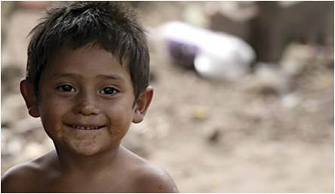
BARNABÉ
Não fica bem
A gente passar bem
E o outro carestia
Ainda mais quando se sabe
O que fazer e não se faz

Slide 2
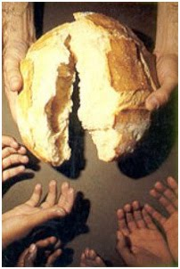
Como fruto do amor de Cristo, Fruto do seu compromisso
Vendeu um homem
O que tinha e repartiu

Slide 3
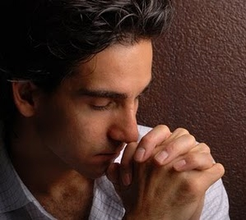
Era seu nome Barnabé
Natural de Chipre
Também chamado de
José das Consolações

Slide 4
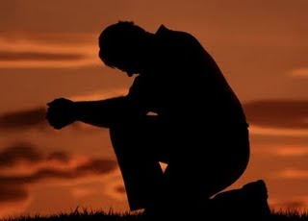
Homem bom e piedoso
Cheio de fervor e fé
Homem de Deus

Slide 5
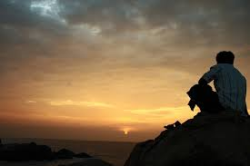
E quando Saulo
Converteu-se a Cristo
Lhe faltou amigos
Alguém que fosse Companheiro
Fonte de consolo e abrigo

Slide 6
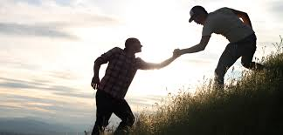
Como fruto do amor de Cristo
Fruto do seu compromisso
Foi um homem procurá-lo
Dando-lhe a mão

Slide 7
Era seu nome Barnabé
Natural de Chipre
Também chamado de
José das Consolações

Slide 8
Homem bom e piedoso
Cheio de fervor e fé
Homem de Deus

Slide 9
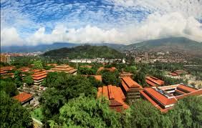
E quando a Igreja se espalhou Por todo canto que havia
A providência, sim,
Por mão de Deus
Chegou a Antioquia

Slide 10
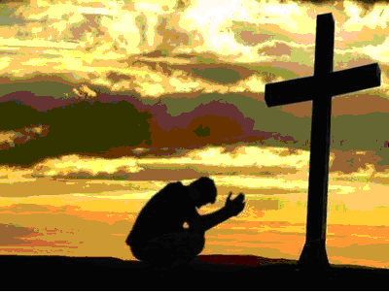
Precisando de um
Pastor de almas
Mesmo de um
Pastor de homens
Foram procurar àquele
Que qualificou

Slide 11
Era seu nome Barnabé
Natural de Chipre
Também chamado de
José das Consolações

Slide 12
Homem bom e piedoso
Cheio de fervor e fé
Homem de Deus

